Slide 1
2014年全国高中化学优质课观摩暨教学改革研讨活动
苏教版《化学反应原理》专题3 溶液中的离子反应
弱电解质的电离平衡
福建省福州市第一中学 姜晓明
13665077233@126.com

Slide 2

TAKE A GUESS

Slide 3
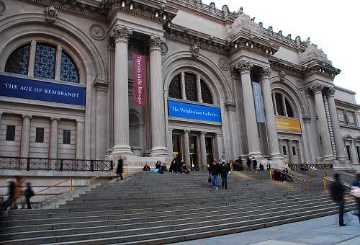
TAKE A GUESS
美国大都会艺术博物馆

Slide 4
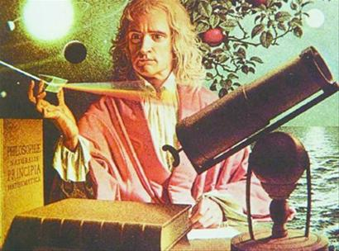
TAKE A GUESS

Slide 5
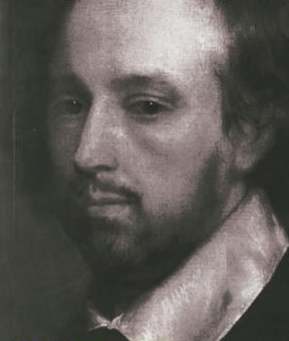
TAKE A GUESS

Slide 6
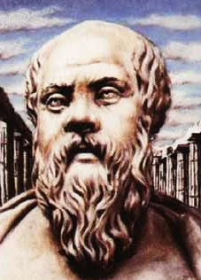
TAKE A GUESS

Slide 7
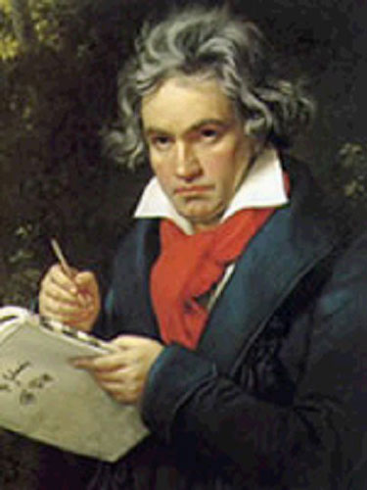
TAKE A GUESS

Slide 8
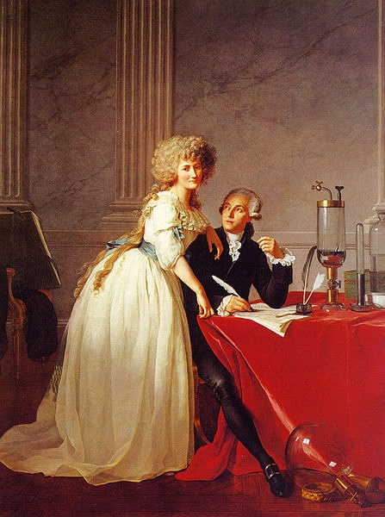
THE ANSWER IS …
《拉瓦锡和他的夫人》
世界名画

Slide 9
WHY HIM?
拉瓦锡（1743-1794）
第一大贡献：
将天平引入了化学研究
最杰出贡献：
推翻了燃烧的“燃素”学说，发现了空气是混合物

Slide 10
体验化学数据之美
•以弱电解质的电离为例

Slide 11
用数据说话之一
 | 烧碱 | 氢氧化钙
价 格 | 554.8美元/吨 | 90美元/吨
2014.1-7月 宁波口岸化学药品出口价格

Slide 12
用数据说话之二
 | 熔点/℃ | 沸点/℃
MgCl₂
MgO | 2852 | 3600
AlCl₃
Al₂O₃ | 2303 | 3250
714
1412
190
182.7
几种物质的熔沸点数据

Slide 13
用数据说话之三
“在25℃时，1mol·L^{－1}醋酸中电离出来的氢离子浓度仅为0.004mol·L^{－1} 左右”。 ---教材63页
电离平衡的特点
逆、动、等、定、变、弱

Slide 14
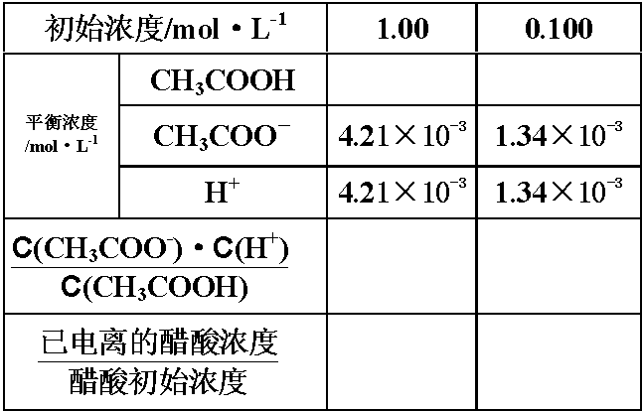
用数据说话之四
0.996
0.0987
1.8×10⁻⁵
1.8×10⁻⁵
0.421%
1.34%
醋酸电离达到平衡时各种微粒的浓度（25℃）

Slide 15
由数据得出的结论
一般说来，弱电解质溶液的浓度越大，电离度越小；浓度越小，电离度越大。

Slide 16
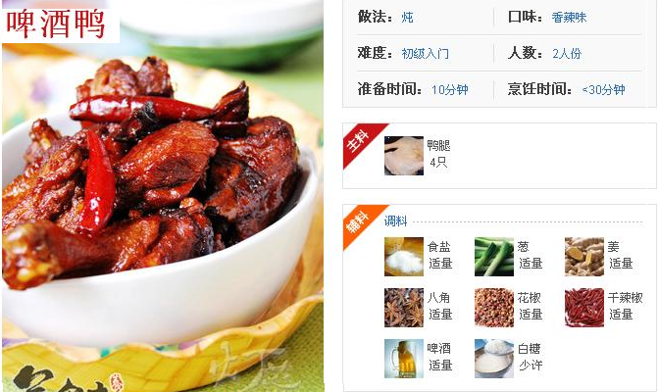

Slide 17
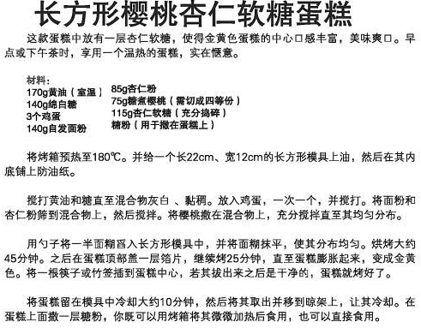
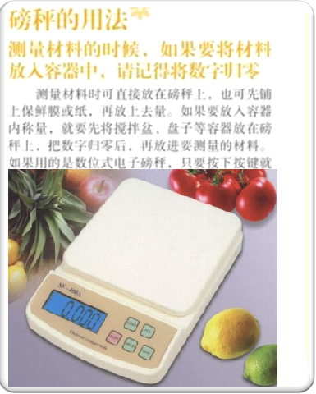
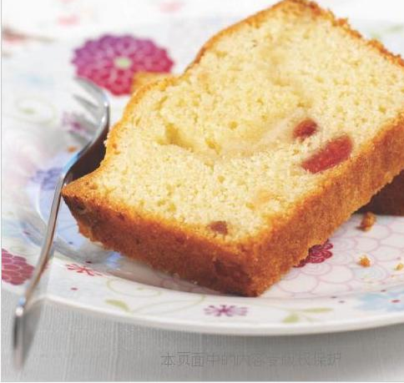

Slide 18
电离平衡的特点
逆、动、等、定、变、弱
变

Slide 19
用数据说话之五
---条件改变对电离平衡的影响
0.996
0.0987
1.8×10⁻⁵
1.8×10⁻⁵
0.421%
1.34%
醋酸电离达到平衡时各种微粒的浓度（25℃）

Slide 20
学好定量，无可限量

Slide 21
THANK YOU!
福建省福州市第一中学 姜晓明
13665077233@126.com

